Slide 1
MHW1
Stefano Sannino
1000002144
02/04/2022

Slide 2
Descrizione del progetto
Il progetto riguarda la creazione di una pagina usando esclusivamente HTML e CSS, la mia in particolare illustra, a scopo informativo una top 5 delle migliori cryptovalute dell’anno corrente.
La pagina è strutturata verticalmente, più in alto si trova la moneta che risulta essere la migliore della classifica (stilata da me prendendo spunto da un quotidiano), inoltre l’elemento principale della pagina è la barra di navigazione posta in alto che consente all’utente di navigare in alcuni siti utili per approfondire l’argomento, inoltre sono presenti alcuni link all’interno della pagina stessa che riportano a sezioni specifiche per ogni cryptovaluta.

Slide 3
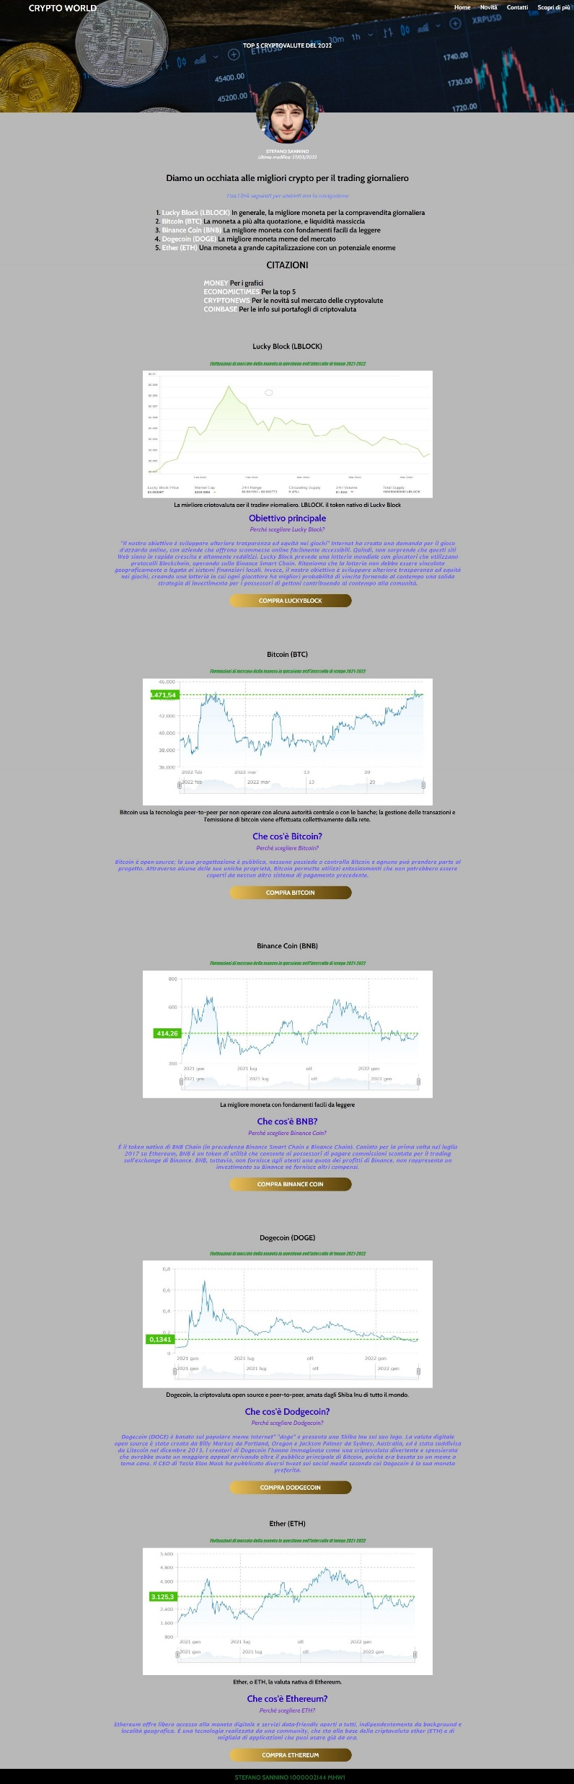
Layout complessivo HTML+CSS
Per un visualizzazione migliore Clicca qui

Slide 4
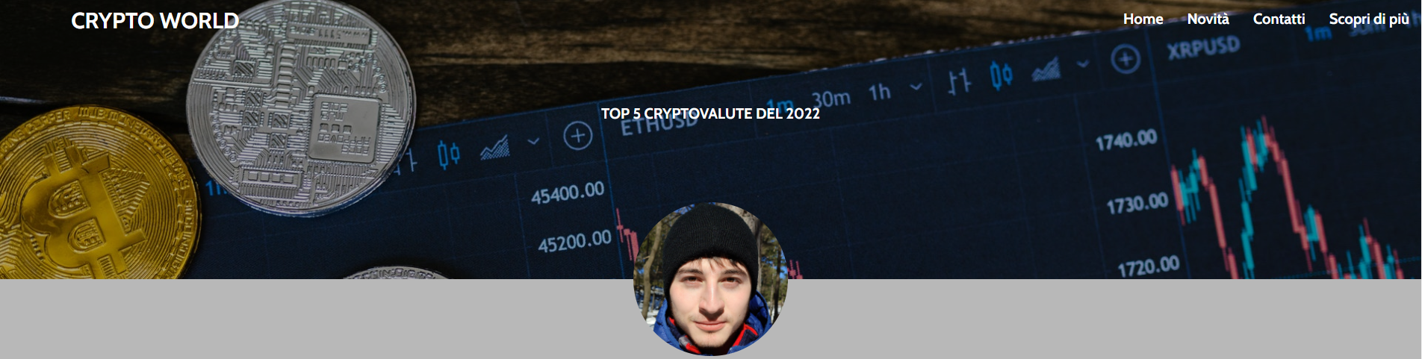
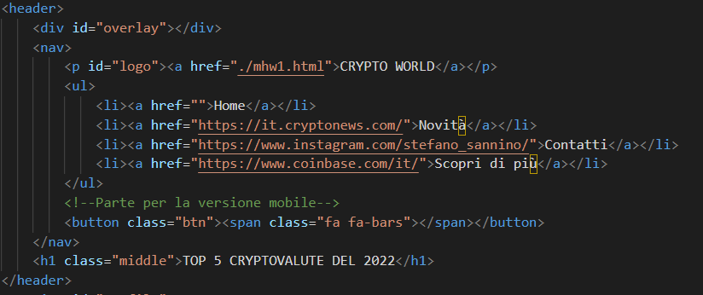
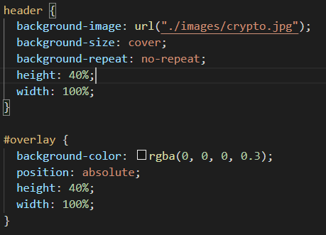
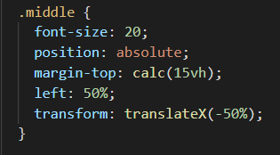
Header
100% della pagina
40%
della
pagina
Overlay posto sopra l’immagine per scurirla

Slide 5
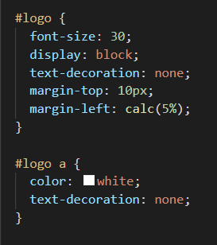
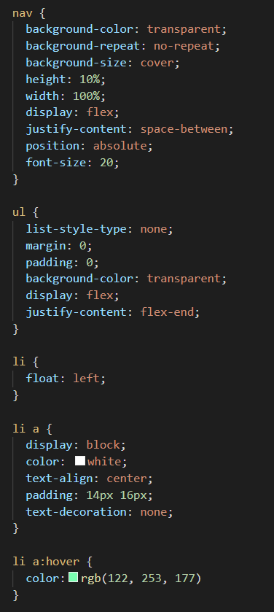
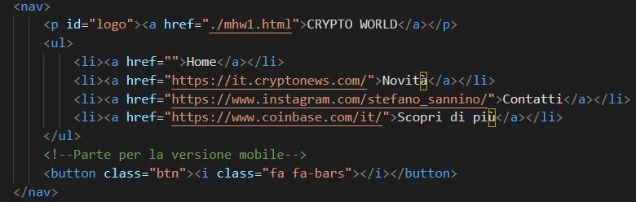
Menù navigazione
100% della pagina
10%
della
pagina
14px
16px
16px
14px

Slide 6
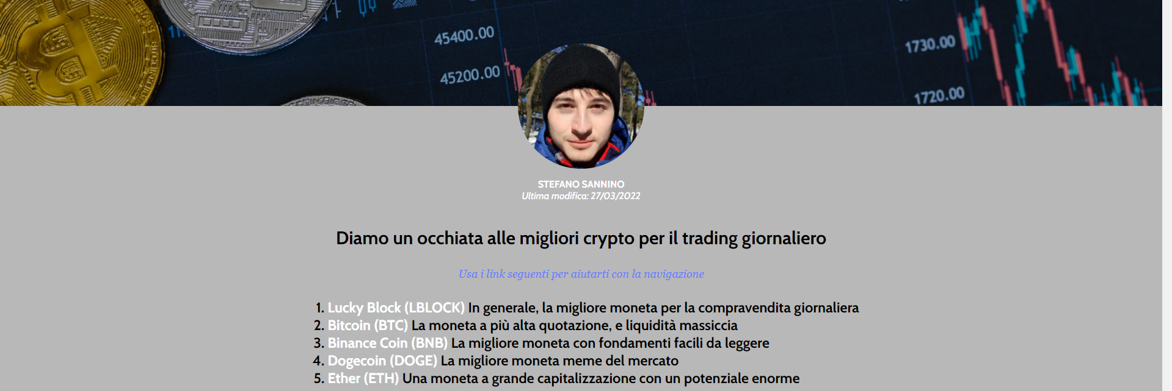
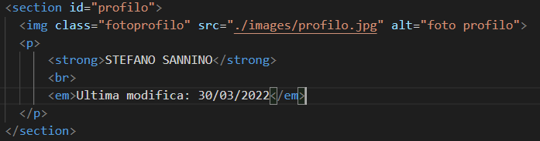
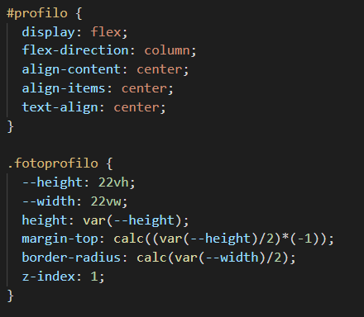
Section (Profilo)
22vh
22vh
Posizionamento metà dentro (ma sopra con il z-index) l’header e metà sotto
Rotondezza dell’immagine

Slide 7
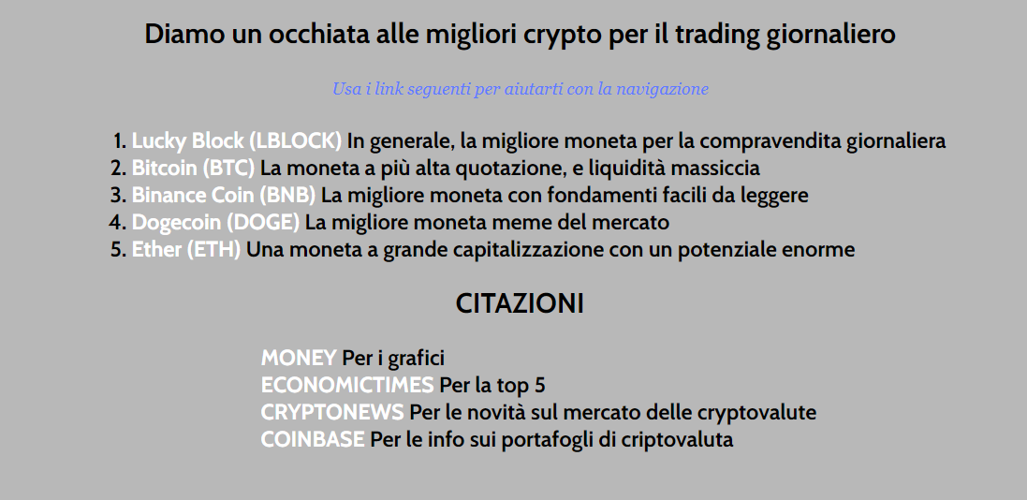
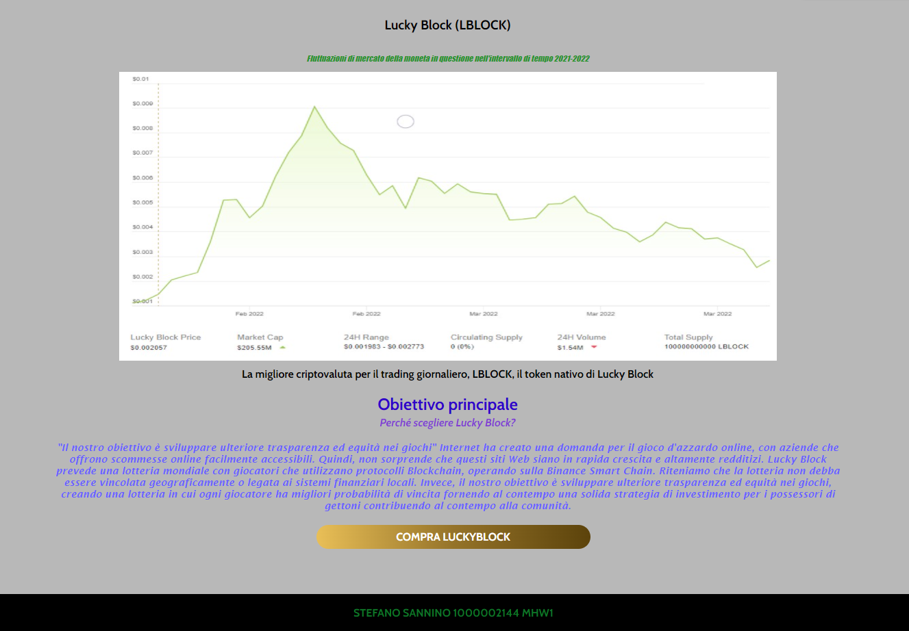
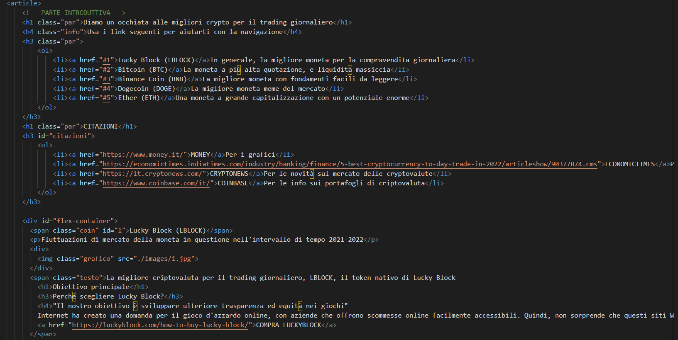
Sezione contenuti (article) (HTML)
Questa è solo una parte dell’article, ho evitato di fare gli screen di tutto completo per via delle dimensioni. Il codice comunque si ripete per ogni sotto sezione ovvero span class coin, img class grafico, span class testo ecc. Quindi per semplicità ho riportato solo questa parte.

Slide 8
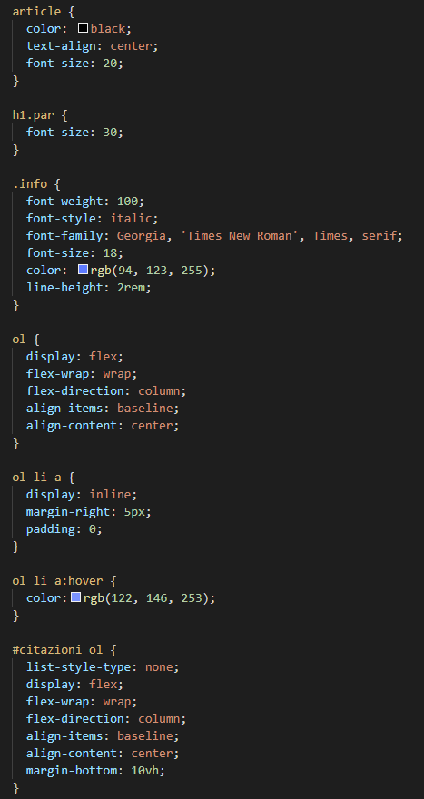
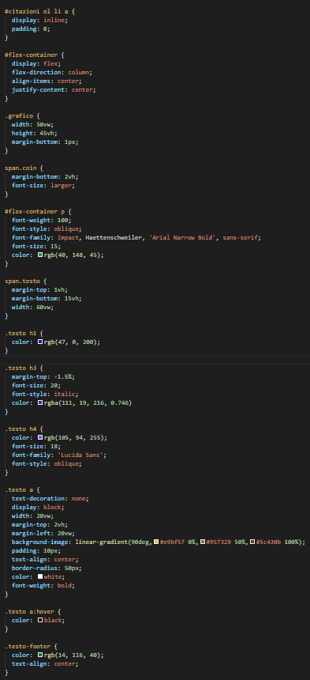
Sezione contenuti (article) (CSS)

Slide 9
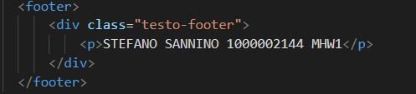
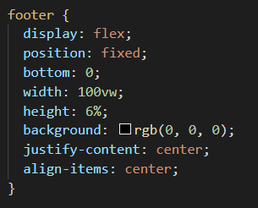
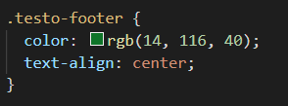
Footer
100vw
6%
della pagina

Slide 10

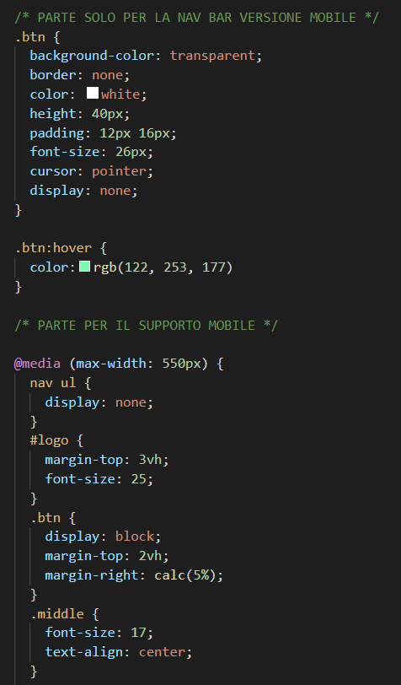
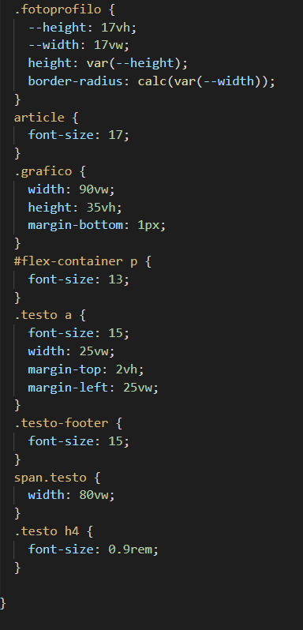
Versione mobile (media query)

